Slide 1


Отчетная презентация проекта
Оптимизация процесса приёма, маршрутизации и контроля исполнения сообщений граждан о проблемах благоустройства и жизнеобеспечения на территории Благовещенского муниципального округа
2026
ДОКЛАДЧИК: Уваров Геннадий Геннадьевич
ОРГАНИЗАЦИЯ: Администрация Благовещенского муниципального округа
ПЕРИМЕТР ПРОЕКТА:
Администрация Благовещенского муниципального округа: приём сообщений, четыре направления, подразделения-исполнители, Глава округа

Slide 2

1
КАРТОЧКА ПРОЕКТА
1. ВОВЛЕЧЁННЫЕ ЛИЦА И РАМКИ ПРОЕКТА |  | 2. ОБОСНОВАНИЕ ВЫБОРА
Заказчики процесса: Глава Благовещенского муниципального округа; заместители главы — головные по направлениям (УДС, Благоустройство, ЖКХ) Владелец процесса: уточняется Руководитель проекта: Уваров Г.Г., начальник отдела информационного обслуживания Финансового управления Команда проекта: «Лидеры перемен», 5 чел.: Уваров Г.Г. (капитан) · Вихрова А.В. (МБУ «Информационный центр») · Воронцова Д.С. (благоустройство, УЖКХ) · Комчадалова А.А. (муниципальный контроль) · Степаненко А.О. (советник главы) Границы проекта: от поступления сообщения гражданина о проблеме благоустройства или жизнеобеспечения — до подтверждения гражданином устранения и выставления оценки Периметр проекта: администрация округа: приём сообщений, четыре направления с головными заместителями и подразделения-исполнители, Глава округа. Охват — 27 населённых пунктов |  | Описание проблемы: сообщения граждан поступают по разрозненным каналам — телефон приёмной, личный приём, письменные заявления, социальные сети. Регистрация, определение сути и адреса, поиск ответственного и передача поручения выполняются вручную; единый учёт сроков отсутствует, результат гражданину не сообщается Источник проблематики: инцидент-менеджмент — массовые обращения граждан о состоянии территории округа Ключевой риск: потеря и «зависание» сообщений при отсутствии сквозного учёта: нарушение сроков устранения, рост повторных и вышестоящих обращений, снижение доверия жителей Влияние на цели и задачи: удовлетворённость жителей содержанием территории; клиентоцентричность по федеральному проекту «Государство для людей» Тиражируемость: процесс типовой для муниципальных образований области
3. ЦЕЛИ И ПЛАНОВЫЙ ЭФФЕКТ
Показатель | Ед. изм. | База | Цель
Время протекания процесса: сообщение → подтверждённое устранение | раб. дн. | — | −30 %
Трудозатраты на регистрацию сообщения и передачу исполнителю | мин. | — | не более 1
Заявки с установленным сроком исполнения | % | 0 | 100
Заявки, исполненные в установленный срок | % | — | не менее 90
Закрытые заявки с подтверждением результата | % | 0 | 100
Средняя оценка гражданином результата, шкала 1–5 | балл | — | не менее 4,0
Повторные обращения об одной и той же проблеме | % | — | −50 %
4. КЛЮЧЕВЫЕ СОБЫТИЯ ПРОЕКТА
Наименование | Начало | Окончание
Старт проекта | 22.07.2026 | 31.07.2026
1. Диагностика и целевое состояние | 03.08.2026 | 04.09.2026
1.1. Разработка карты текущего состояния процесса | 24.08.2026 | 31.08.2026
1.2. Сбор фактических данных | 03.08.2026 | 24.08.2026
1.3. Разработка карты целевого состояния процесса | 01.09.2026 | 03.09.2026
1.4. Разработка плана мероприятий по реализации проекта | 03.09.2026 | 04.09.2026
2. Реализация плана мероприятий по реализации проекта | 07.09.2026 | 23.09.2026
2.1. Совещание по защите подходов внедрения | 07.09.2026 | 07.09.2026
2.2. Внедрение мероприятий | 08.09.2026 | 23.09.2026
3. Анализ результатов и закрытие проекта | 24.09.2026 | 30.09.2026
3.1. Мониторинг достигнутых результатов | 24.09.2026 | 25.09.2026
3.2. Оформление карты достигнутого состояния процесса | 28.09.2026 | 28.09.2026
3.3. Разработка стандарта (норматива) и тиражирование | 28.09.2026 | 29.09.2026
3.4. Закрытие проекта (отчёт руководителю) | 30.09.2026 | 30.09.2026
— базовые значения уточняются в рамках хронометража, 24–31.08.2026

Slide 3
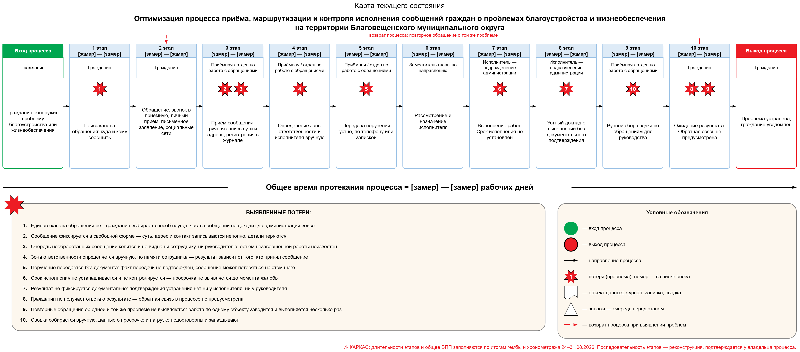
2
КАРТА ТЕКУЩЕГО СОСТОЯНИЯ

Slide 4
3
АНАЛИЗ ПРОБЛЕМ
Восемь видов потерь, выявленных в процессе. Классификация и порядок — официальные, по методике бережливого управления.
Вид потери | Как проявляется в процессе
1. Перепроизводство | Несколько граждан сообщают об одной проблеме — по каждому заводится отдельная работа и отдельно выезжает исполнитель
2. Лишние движения | Сотрудник вручную ищет, чья это зона ответственности, и поднимает историю прежних обращений
3. Ненужная транспортировка | Суть пересказывается по цепочке: гражданин → приёмная → записка или звонок → исполнитель, с потерей деталей
4. Излишние запасы | Необработанные сообщения копятся в разных каналах и на разных столах, объём очереди никому не виден
5. Избыточная обработка | Одно сообщение переписывается трижды: в журнал, исполнителю, в отчётность
6. Ожидание | Сообщение ждёт ручной регистрации и передачи; исполнение идёт без установленного срока
7. Переделка и брак | Формальное закрытие без результата — гражданин обращается повторно
8. Неиспользование человеческого потенциала | Квалифицированный сотрудник занят механической регистрацией и диспетчеризацией
Корневые причины — метод «5 почему» и диаграмма Исикавы — готовятся к 31.08.2026

Slide 5
4
КАРТА ЦЕЛЕВОГО СОСТОЯНИЯ
Карта целевого состояния процесса
Та же сетка, что у карты текущего состояния: сравнение читается глазом.
Проблемы («ежи») заменяются мероприятиями («облачками»), выноска внизу — «Предлагаемые решения», ВПП пересчитан.
Готовится 01–03.09.2026 на основе карты текущего состояния

Slide 6
5
ПЛАН МЕРОПРИЯТИЙ
Описание проблемы | Мероприятия по решению | Ожидаемый результат | Ответственный | Срок
Разрозненные каналы приёма, ручная регистрация | Единый цифровой канал приёма в двух мессенджерах — Telegram и MAX | Регистрация без участия сотрудника, время регистрации — секунды | — | —
Ручное определение сути, адреса и ответственного | ИИ-классификация обращения, каскад геопривязки, слова-подсказки категорий | Категория, адрес и срочность определяются автоматически | — | —
Потеря сообщений при передаче, отсутствие учёта сроков | Маршрутизация по цепочкам ответственных, SLA-таймеры, ступенчатая эскалация | Доведение до исполнителя без ручной передачи, срок на каждой заявке | — | —
Дублирование работ по повторным обращениям | Сквозная дедупликация по координатам и адресу через оба канала | Обращения об одной проблеме склеиваются автоматически | — | —
Формальное закрытие, отсутствие обратной связи гражданину | Доказательное закрытие с фотоматериалом, уведомление автора, оценка 1–5 | Оценка ≤ 2 автоматически возвращает заявку в работу | — | —
Ответственные исполнители и сроки проставляются по приказу об открытии проекта и утверждаются вместе с планом (Приложение № 3)

Slide 7
6
РЕЗУЛЬТАТЫ ПРОЕКТА
Показатель | Ед. изм. | База | Цель | Факт
Время протекания процесса: от сообщения гражданина до подтверждённого устранения | раб. дн. | — | сокращение ≥ 30 % | —
Трудозатраты сотрудника на регистрацию одного сообщения и передачу исполнителю | мин. | — | не более 1 | —
Доля заявок с установленным сроком исполнения | % | 0 | 100 | —
Доля заявок, исполненных в установленный срок | % | — | не менее 90 | —
Доля закрытых заявок с документальным подтверждением результата | % | 0 | 100 | —
Средняя оценка гражданином результата отработки обращения | балл | не измерялась | не менее 4,0 | —
Доля повторных обращений об одной и той же проблеме | % | — | снижение ≥ 50 % | —
База заполняется по итогам хронометража (24–31.08), факт — по итогам мониторинга достигнутых результатов (24–25.09).
Экономический эффект в рублях за год и затраты на реализацию проекта рассчитываются на этапе анализа результатов.

Slide 8
7
КАРТА ДОСТИГНУТОГО СОСТОЯНИЯ
Карта достигнутого состояния процесса
Строится как карта текущего состояния, но без проблем и мероприятий — проверка того, что целевое состояние достигнуто.
Внизу — фактическое ВПП после внедрения, для сравнения с исходным.
Готовится 28.09.2026, после мониторинга достигнутых результатов

Slide 9
8
ПРИЛОЖЕНИЕ. Эффект от внедрения
было:
Как принимались сообщения раньше
Схема или фотографии: телефон приёмной, личный приём, письменные заявления, комментарии в социальных сетях. Журнал регистрации, передача поручения запиской.
Скриншоты таблиц целиком не используем — из зала не читаются.
Материал собирается вместе с замерами «как было», 24–31.08.2026

Slide 10
9
ПРИЛОЖЕНИЕ. Эффект от внедрения
стало:
Как сообщения обрабатываются сейчас
Обезличенные экраны бота: приём сообщения с фото и геометкой, карточка заявки у исполнителя, уведомление гражданину «до / после» с оценкой.
Крупные фрагменты интерфейса, а не экран целиком.
Скриншоты готовятся к 15.09.2026, персональные данные обезличиваются

Slide 11

10
ПРИЛОЖЕНИЕ. Эффект от внедрения
было:
стало:
Было и стало рядом
Слева — ручная регистрация и передача поручения. Справа — панель администрации: срок на каждой заявке, карта, статистика по направлениям.
Здесь же диаграммы эффекта: сокращение времени протекания процесса и доля заявок, исполненных в срок.
Собирается после мониторинга результатов, 24–28.09.2026

Slide 12
11
ПРИЛОЖЕНИЕ. Стандарты и нормативы
Стандарт улучшенного процесса
Регламент работы сервиса приёма сообщений: роли и зоны ответственности, сроки по категориям, порядок эскалации, правила закрытия заявки.
Плюс памятки по ролям — для гражданина, исполнителя, руководителя направления и оператора панели.
Утверждается приказом администрации округа.
Разрабатывается 28–29.09.2026 — обязателен по методике и даёт балл на конкурсе

Slide 13





12
ПРИЛОЖЕНИЕ. Дополнительная информация
о проекте
 | Наличие публикации о реализации проекта (соц.сети оив, местные, федеральные СМИ) | — готовится публикация о проекте на сайте округа и в социальных сетях
 | Масштабность проекта (в процессе задействованы (структурные подразделения ОИВ, иные ОИВ и подведомственные учреждения) | Администрация Благовещенского муниципального округа: подразделение приёма сообщений, четыре направления с головными заместителями, подразделения-исполнители, Глава округа. Охват — 27 населённых пунктов
 | Источники проблематики при выборе темы проекта (обращения граждан, соц. значимость, межведомственное взаимодействие и т.д.) | Инцидент-менеджмент — массовые обращения граждан о состоянии территории округа
 | Стандартизация результатов проекта (стандарт, регламент, алгоритм и т.д.) | Регламент работы сервиса приёма сообщений и памятки по ролям (разрабатываются, утверждаются приказом)
 | Реализация проекта с помощью цифровых решений | Собственная разработка нового цифрового решения: мультиканальный сервис «Точка перемен» — Telegram и MAX, ИИ-классификация обращений, автоматическая маршрутизация, контроль сроков, панель администрации

Slide 14
СПАСИБО ЗА ВНИМАНИЕ!

